Slide 1

Python Crawler Development
极客学院 Jikexueyuan.com
互联网+职业技能系列
Python爬虫开发 从入门到实战（微课版）
谢乾坤 著
人民邮电出版社

Slide 2
第2章 Python基础
Python（中文发音为派森，原意为蟒蛇，因此其图标为两只蟒蛇）是一门高级程序开发语言。
所谓“高级程序开发语言”，是相对于“低级程序开发语言”来说的。
Python的语法接近正常的英语语法，因此即使不会编程，只要懂得基本的英语，也可以大致看懂Python代码。

Slide 3
通过这一章的学习，你将会掌握如下知识。
（1）Python开发环境的搭建。
（2）Python的基本知识、数据类型。
（3）Python的条件语句和循环语句。
（4）Python函数的定义和使用。
（5）基于Python的面向对象编程代码。

Slide 4
2.1 Python的安装和运行
由于历史原因，Python有两个主要的大版本：Python 2与Python 3。这两个大版本同时在往各自的方向发展。绝大多数的Python代码在这两个大版本中可以通用，但也有少数代码只能在Python 2中运行，或者只能在Python 3中运行。
Python官方曾经宣布，在今后的发展中，Python 3 的升级会增加新功能，而Python 2的升级只会做错误修正，不会增加新的功能。

Slide 5
Python之父吉多·范罗苏姆（Guido van Rossum）建议使用Python 3，并逐步淘汰Python 2。Python官方推特宣布，在2020年停止维护Python 2。本书所有代码基于Python 3开发。
截至2017年4月，Python 2正式版的最新版本为Python 2.7.13，Python 3正式版的最新版本为 Python 3.6.1。

Slide 6
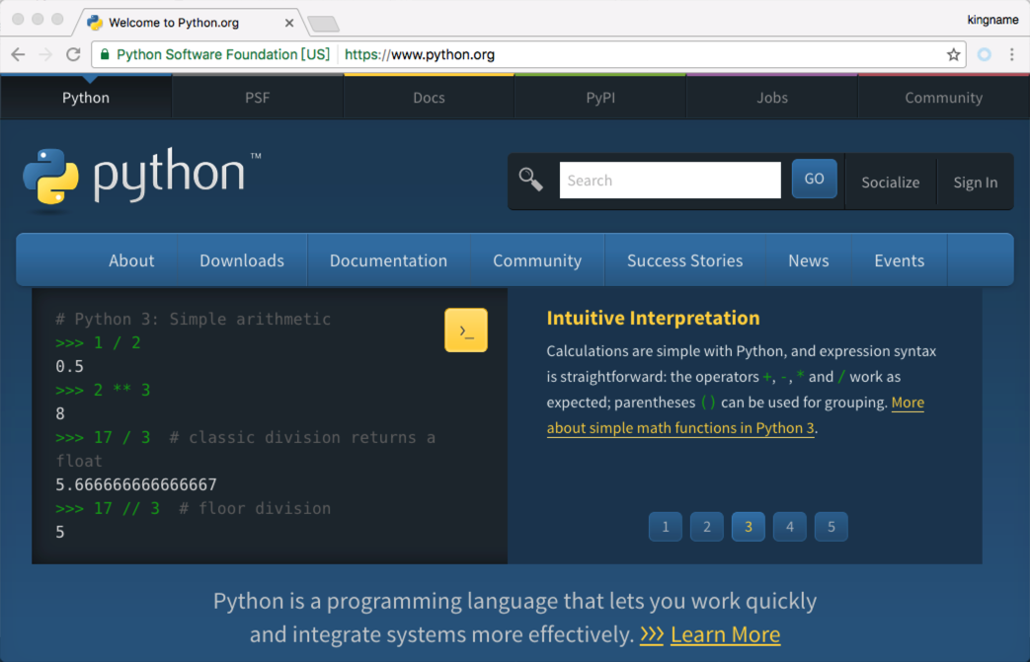
2.1.1 在Windows中安装Python
Python的官方网站界面如图2-1所示。
图2-1 Python官方网站界面

Slide 7
使用Windows 操作系统的读者，可访问https://www.python.org/ ftp/python/3.6.1/python-3.6.1-amd64.exe下载Python 3.6.1或者更高版本的安装程序。
由于Python官方网站会受到某些干扰，所以在我国部分地区长期无法访问，在另一些地区间歇性无法访问。如果以上网址无法访问，各位读者可稍后再尝试。
下载的文件名为python-3.6.1-amd64.exe。下载完成以后，双击这个安装程序，安装界面如图2-2所示。

Slide 8
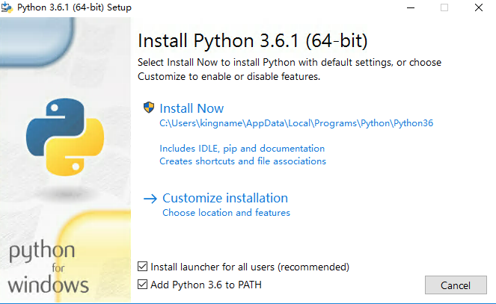
图2-2 Python安装界面

Slide 9
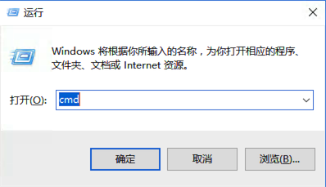
一定要勾选“Add Python 3.6 to PATH”复选框，这一点非常重要。然后选择“Install Now”选项，即可开始安装Python 3.6.1。安装完成以后，按“Win+R”组合键（“Win键”是键盘上像汉字“田”的那个键），在弹出的“运行”对话框中输入“cmd”（不包括最外层双引号，下同），如图2-3所示。
图2-3 在“运行”对话框输入“cmd”

Slide 10
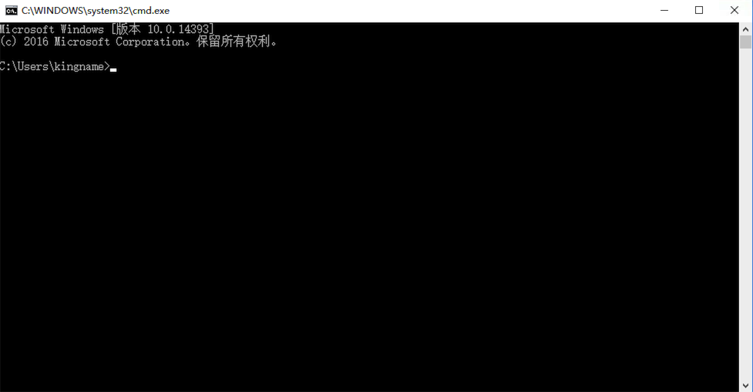
单击“确定”按钮，打开Windows命令提示符（Command Prompt，CMD）窗口，如图2-4所示。
图2-4 Windows 命令提示符窗口

Slide 11
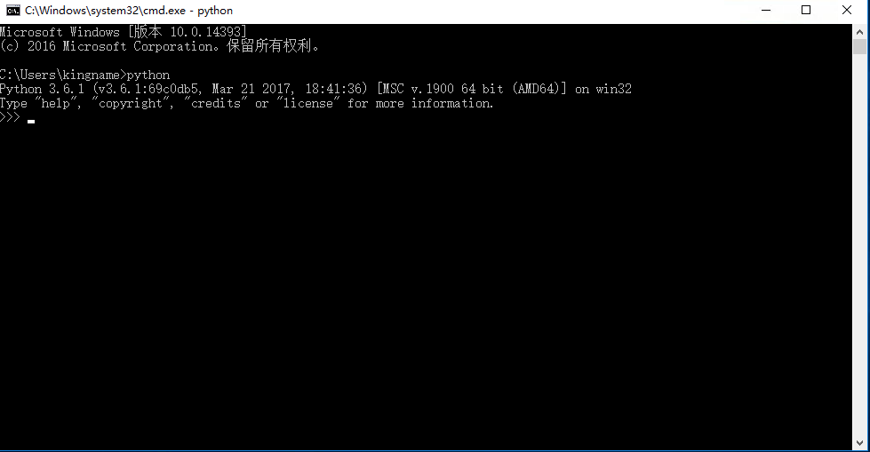
输入“python”并按下键盘上的回车键，如果CMD窗口显示信息如图2-5所示，表明Python安装成功，并进入了Python交互环境。
图2-5 启动Python交互模式成功

Slide 12
在图2-5中，出现了3个向右的箭头“>>>”，这是提示用户输入内容。在本章以及后面章节中的代码中如果有这样的3个箭头，表示代码就是在图2-5所示的窗口中直接输入的。例如：
>>> 1 + 1
2
这两行代码表示把“1 + 1”通过键盘输入到这个Python交互环境中，然后按下回车键，下面不带3个箭头的数字“2”表示Python交互环境输出的内容。

Slide 13
2.1.2 在Mac OS中安装Python
Mac OS系统自带Python 2。对于Python 3，有两种不同的安装方法。
如果有编程基础，或者会使用Homebrew，可以通过Homebrew安装Python 3，其安装命令为：
brew install python3
由于Homebrew在我国部分地区会受到一些干扰，要解决这个问题需要一些技术基础，所以对于没有编程基础或者没有Homebrew的读者，可以访问https://www.python.org/ftp/python/3.6.1/python-3.6.1-macosx10.6.pkg，下载Python 3的安装包。

Slide 14
2.1.3 在Linux中安装Python
Ubuntu 16.04或者更高版本的系统自带了Python 3.5.1或者更高版本的Python。这个版本的Python可以正常运行本书所有的代码，因此使用Ubuntu 16.04或者以上系统的读者可以跳过这一节。
如果使用较低版本的Ubuntu，系统自带Python 2。某些系统可能自带Python 3.4.x。这里的x是一个数字，随系统安装时间的不同而不同。读者可以在终端里输入以下代码查看系统自带的Python 3的版本：
python3 --version
如果返回类似于Python 3.4.3的结果，就表示系统确实自带Python 3.4.x。这种情况下，就需要单独安装Python 3.6。

Slide 15
如果Ubuntu版本为16.04，直接在终端中输入以下几条命令来安装Python 3.6.1即可：
sudo add-apt-repository ppa:fkrull/deadsnakes
sudo apt-get update
sudo apt-get install python3.6 python3-dev python3-pip libxml2-dev libxslt1-dev zlib1g-dev libffi-dev libssl-dev
如果系统为16.10或者17.04，那么安装Python 3.6非常简单，不需要添加软件源，直接使用“apt-get”安装即可：
sudo apt-get update
sudo apt-get install python3.6 python3-dev python3-pip libxml2-dev libxslt1-dev zlib1g-dev libffi-dev libssl-dev

Slide 16
2.2 Python开发环境
2.2.1 PyCharm介绍与安装
本书使用的集成开发环境为JetBrains公司的PyCharm。
PyCharm在Windows、Mac OS和Linux中均有安装文件。
网站提供了社区版（Community Edition）和专业版（Professional Edition），其中，社区版对个人用户是免费的，而且提供的功能可以满足本书的所有开发需求。
在网站上根据自己的操作系统选择合适的版本，如图2-6所示。

Slide 17
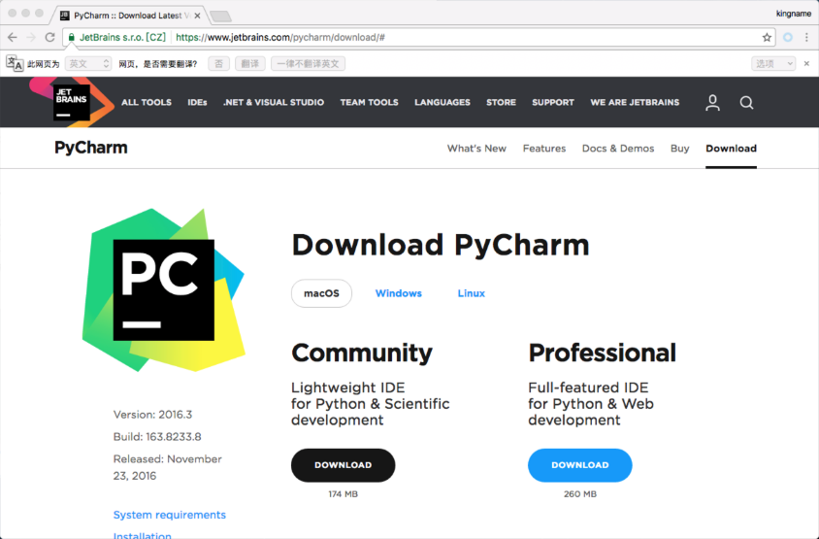
图2-6 根据系统选择PyCharm版本

Slide 18
PyCharm的安装非常简单，本书以安装Windows版本为例来进行说明。
首先从网站上下载PyCharm的安装文件，然后双击安装，在出现图2-7所示界面时，勾选“64-bit launcher”复选框。除此之外，其余界面全部单击“Next”按钮，最后单击“Install”按钮进行安装。
安装完成，第一次运行，可以看到图2-8所示的对话框。该对话框询问是否导入已有设置。

Slide 19
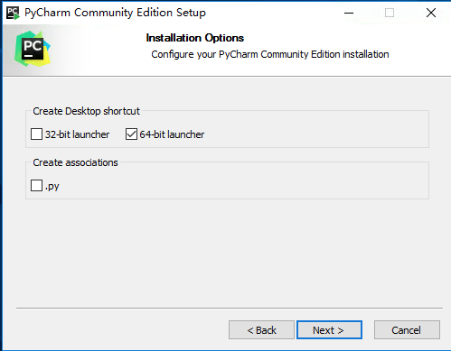
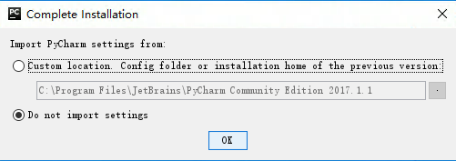
图2-7 勾选“64-bit launcher”复选框 图2-8 第一次运行PyCharm会询问是否导入已有设置

Slide 20
由于是第一次安装，因此直接单击“OK”按钮，出现用户协议，如图2-9所示。
阅读完协议以后，单击“Accept”按钮，PyCharm将会正式运行，并弹出主题选择对话框，如图2-10所示。

Slide 21
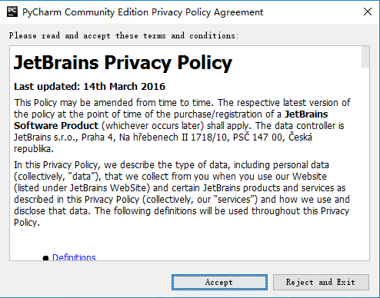
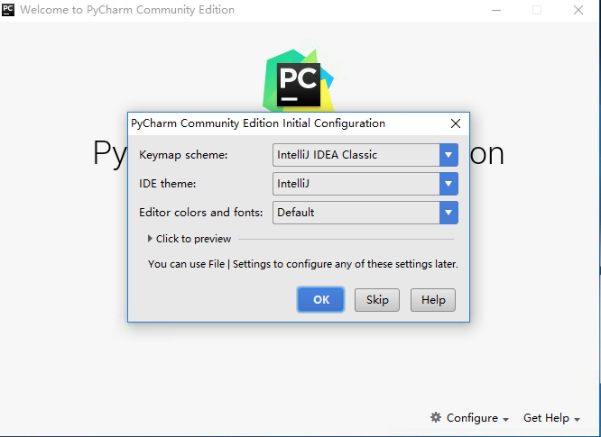
保持默认，直接单击“OK”按钮，开始创建工程。
图2-9 PyCharm用户协议 图2-10 选择PyCharm主题

Slide 22
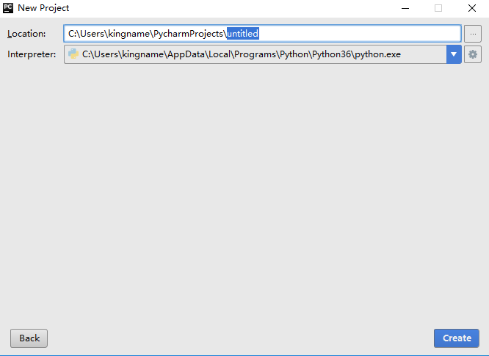
2.2.2 运行代码
PyCharm是以工程为单位来管理代码的，所以第一次运行PyCharm的时候，它会问是创建一个工程还是打开一个工程。单击“Create New Project”按钮，填写工程的路径，如图2-11所示。将这个路径修改为一个熟悉的路径，如“C:\MyProject\chapter2”。
图2-11 填写工程路径

Slide 23

PyCharm会自动寻找Python的安装位置，因此第二个下拉选项不需要修改，直接单击“Create”按钮，工程就创建好了。
工程创建好以后，进入图2-12所示的界面。
在左侧窗格中右击工程的文件夹名字，选择“New”命令，在弹出的二级菜单中选择“Python File”命令，如图2-13所示。

Slide 24
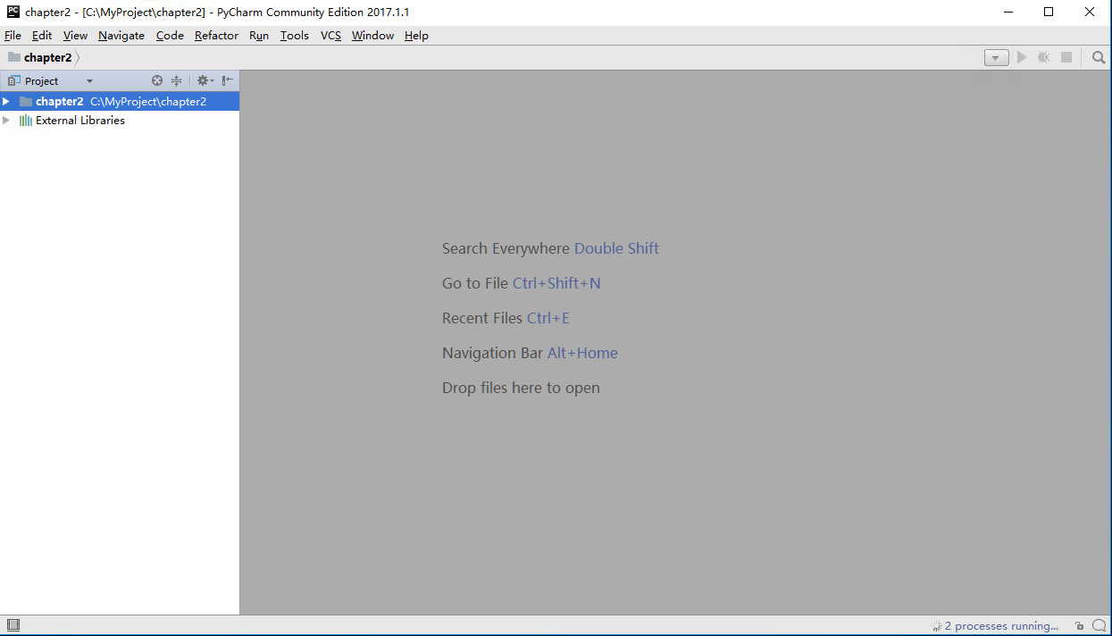
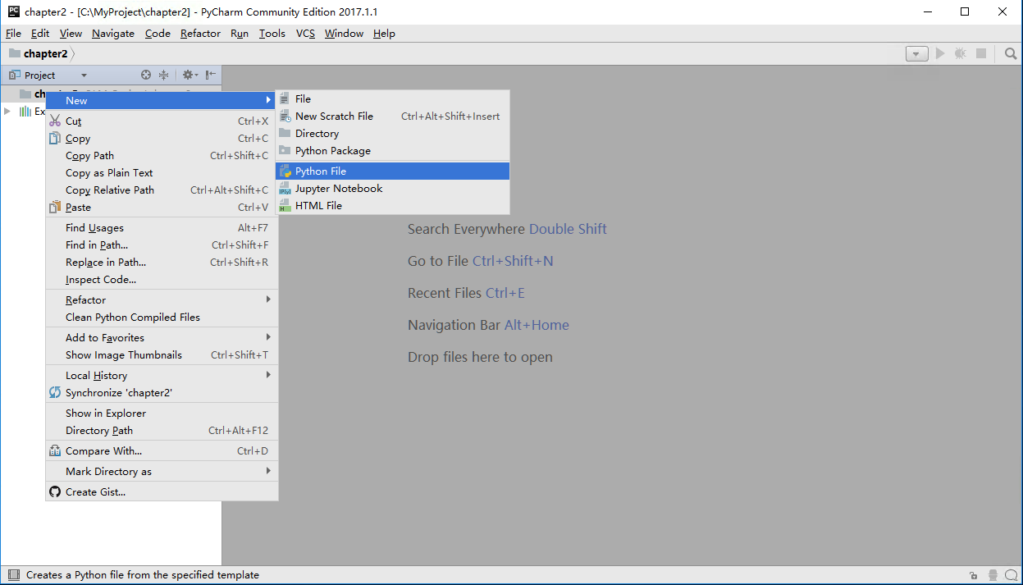
图2-12 工程初始化界面
图2-13 选择“New”-“Python File”命令

Slide 25
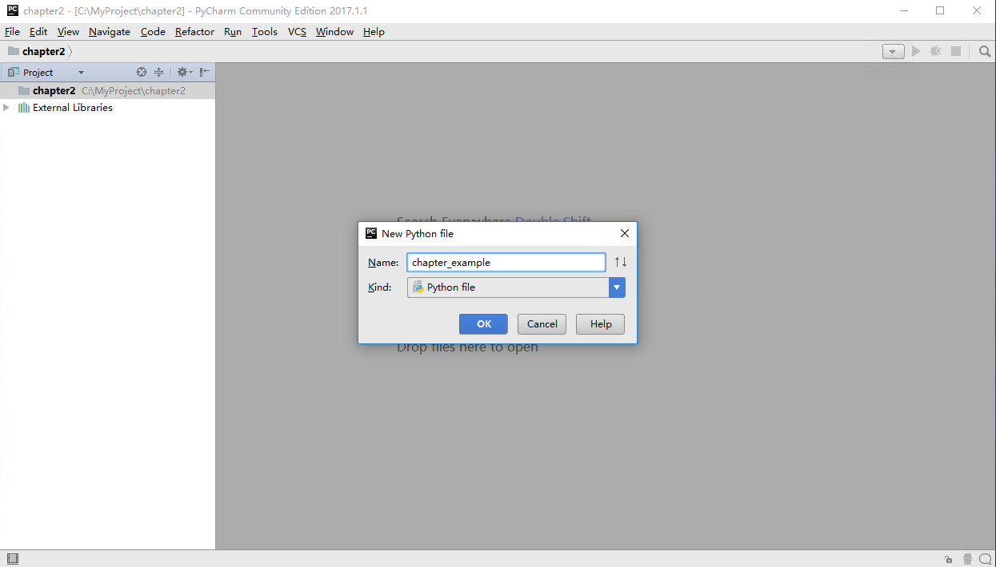
在弹出的对话框中输入文件名，并单击“OK”按钮，Python文件（由于Python文件的扩展名为“.py”，因此以下简称“.py文件”）就创建好了，如图2-14所示。
图2-14 输入.py文件名并单击“OK”按钮

Slide 26
创建完成.py文件以后，就可以在PyCharm中编辑Python代码。Python代码编写完成以后，需要使用PyCharm来运行代码。单击PyCharm右上角的灰色小箭头图标，选择“Edit Configurations”选项，如图2-15所示。
在新打开的界面中单击左上角的“+”号，选择Python选项，如图2-16所示。

Slide 27
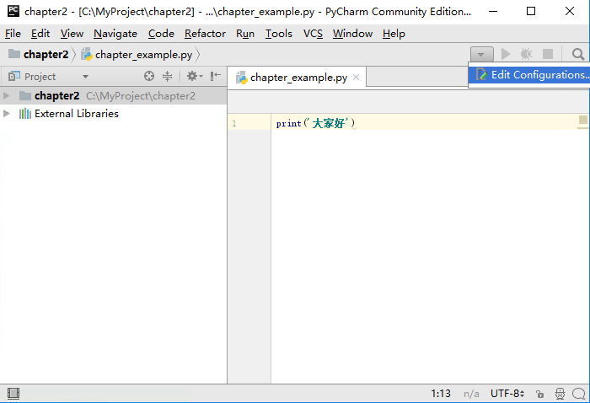
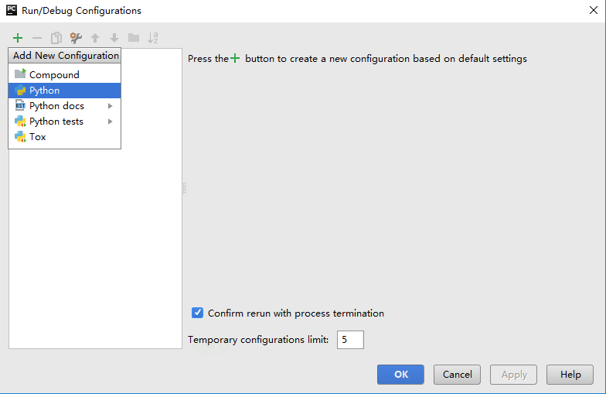
图2-15 选择“Edit Configurations”选项 图2-16 选择“Python”选项

Slide 28
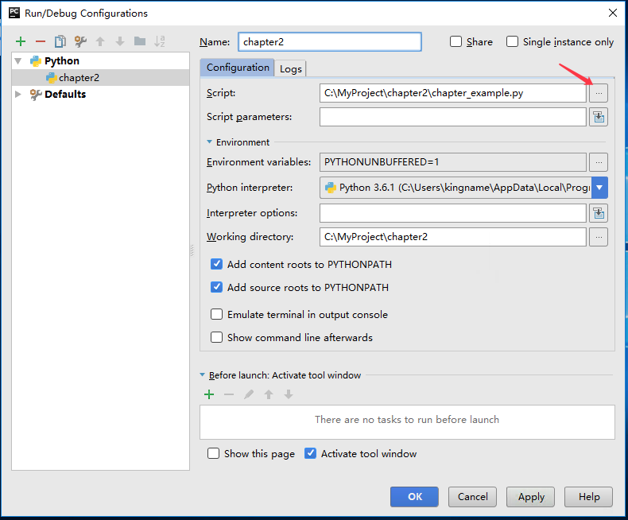
在弹出的对话框中，通过单击箭头所指的按钮来选择刚才创建的.py文件，并在“Name”文本框中输入一个名字，这个名字可以任意填写，中文及英文都可以，如图2-17所示。
图2-17 选择刚才创建的.py文件并输入名字

Slide 29
只需要修改这两个地方即可，修改以后单击“OK”按钮。
对话框关闭以后，回到PyCharm的窗口，右上角出现了一个三角形按钮和一个甲虫按钮，如图2-18所示。单击三角形按钮可运行代码，单击甲虫按钮可调试代码。
现在单击三角形按钮，程序就运行起来了，如图2-19所示。

Slide 30
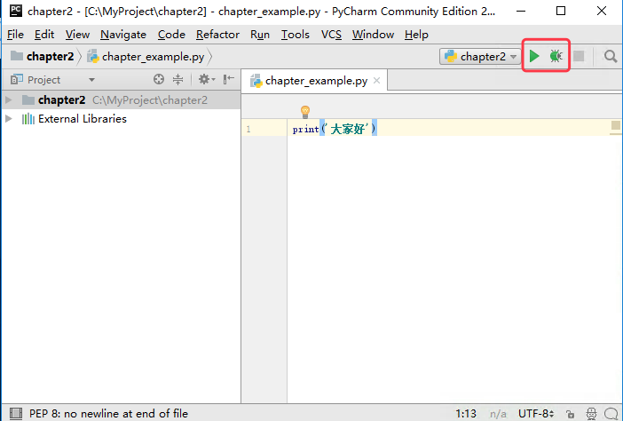
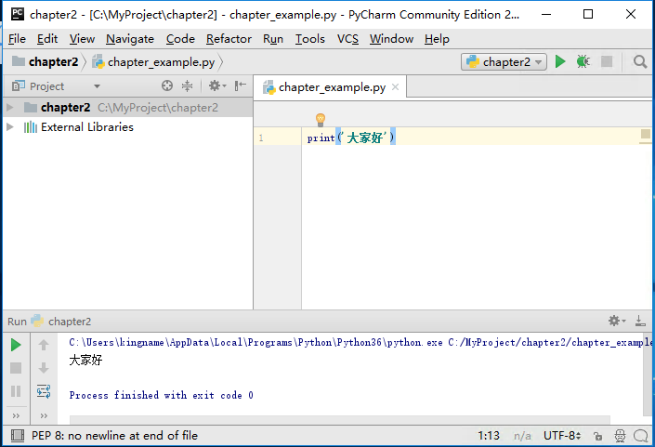
图2-18 三角形按钮和甲虫按钮 图2-19 单击三角形按钮运行程序

Slide 31
2.3 Python的数据结构和控制结构
2.3.1 整数、浮点数和变量
1．整数与浮点数
Python里面的整数和数学里面的整数定义是一样的，Python里面的浮点数可以看作是数学里面的小数。在Python中使用print函数打印一个整数或者浮点数，可以看到这个整数或者浮点数被原样打印了出来：
>>> print(1234)
1234
>>> print(3.14159)
3.14159

Slide 32
整数的加、减、乘可以直接在print中进行，也可以通过括号来改变运算的优先级：
>>> print(1 - 10)
-9
>>> print(3 + 2 -5 * 0)
5
>>> print((3 + 2 - 5) * 0)
0

Slide 33
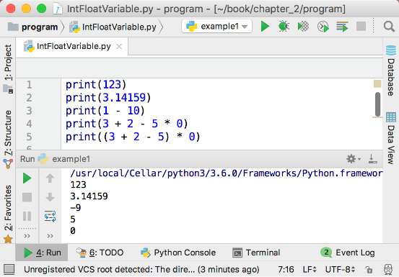
在PyCharm中的运行效果如图2-20所示。
图2-20 使用Python进行加、减、乘运算

Slide 34
上面的例子说到了整数的加、减、乘，那整数的除法呢？浮点数的加、减、乘、除呢？如果在Python中打印“0.1 + 0.2”的结果，会得到什么呢？例如下列代码：
>>> print(0.1 + 0.2)
0.30000000000000004

Slide 35
结果并不是0.3，而是一个很长的浮点数。这不是Python的问题，Java、C语言、C++等各种语言都有这个问题。这是由于计算机里面浮点数的储存机制导致的。有兴趣的读者可以了解一下浮点数从十进制转化为二进制的原理和结果。
由于这个原因，不应该直接使用Python来进行精确的计算，但是进行日常的精度不高的四则运算是没有问题的，如图2-21所示。

Slide 36
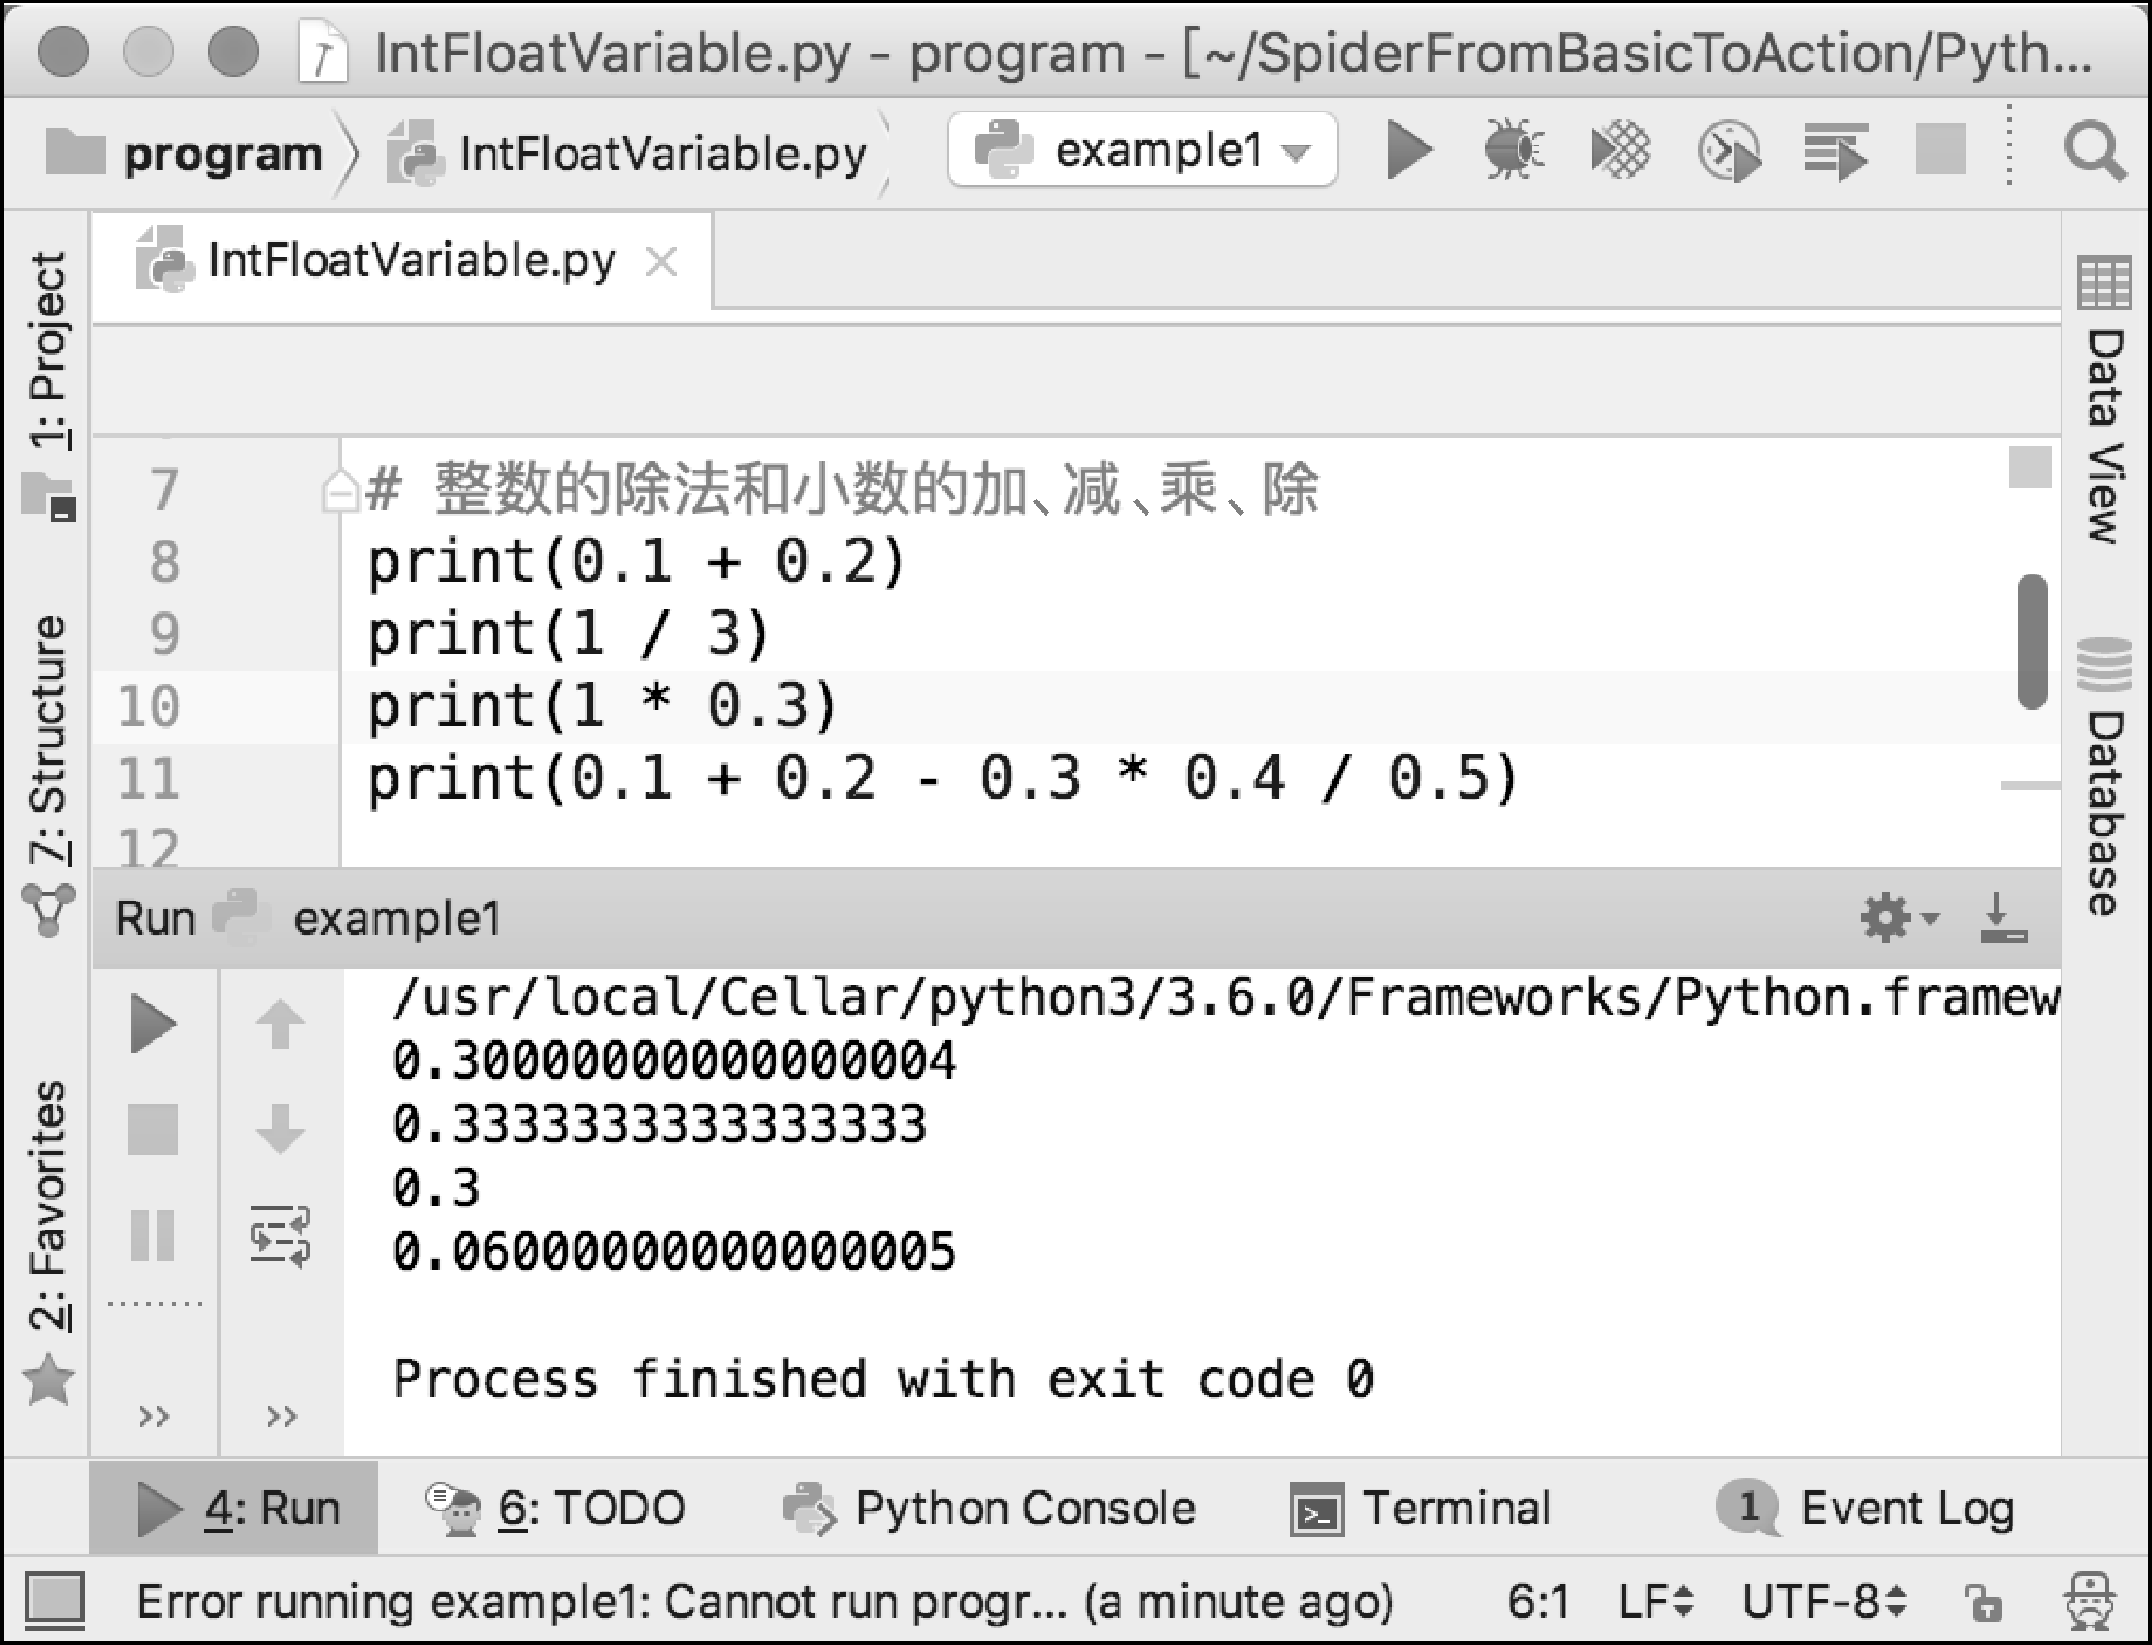
在图2-21中，第7行使用#号开头的内容表示注释，Python在运行的时候会自动忽略#号后面的内容。
图2-21 使用Python进行整数的除法和浮点数的

Slide 37
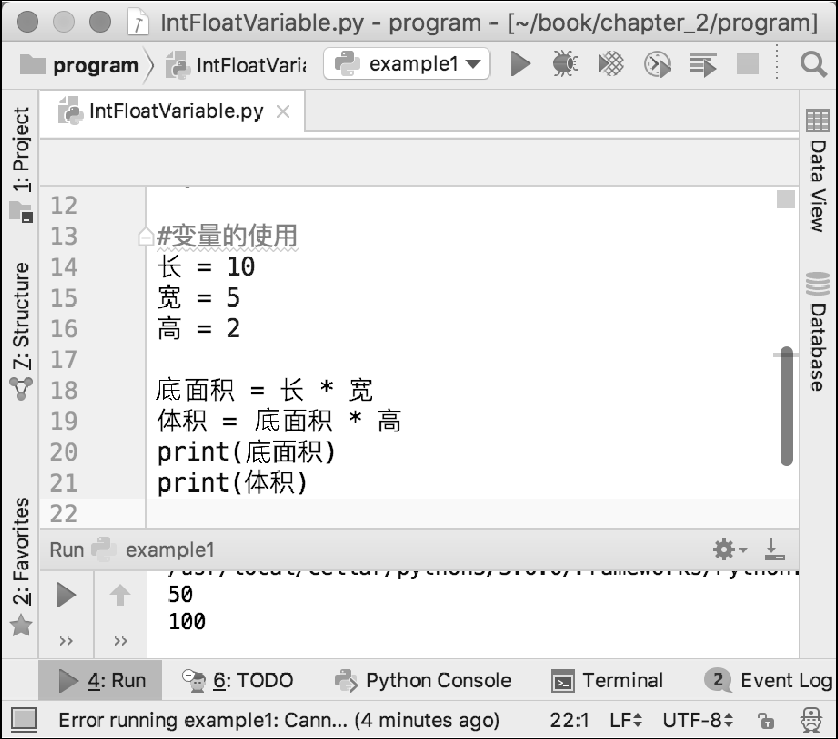
2．变量
所谓变量，可以理解为一个存放其他数据的盒子。使用变量可以减少重复输入。例如在Python中计算一个长方体的底面积和体积，代码如图2-22所示。
图2-22 在Python中计算长方体的底面积和体积

Slide 38
在图2-22的代码中，变量在等号的左边，变量里面将要存放的值在等号的右边。等号是赋值的意思。将等号右边的值赋给左边的变量，这样变量里面的值就等于右边了。
而如果等号的右边也是一个变量，那么就把等号右边的变量里面的值赋给等号左边的变量。

Slide 39
2.3.2 字符串、列表、元组
1．字符串（String）
在Python中，除了整数和浮点数外，还有字符串。任何被单引号或者双引号括起来的内容都可以认为是字符串。字符串也可以赋值给变量。

Slide 40
string_1 = '我是一个字符串' #字符串可以是中文或者任何其他语言
string_2 = 'I am a string'
string_3 = '' #空字符串
string_4 = ' ' #空格
string_5 = 'a' #字符串可以只有一个字母
string_6 = '123' #字符串型的数字
string_7 = '我是字符串 I am a string 12345'
string_8 = "我是用双引号括起来的字符串，我和单引号括起来的字符串没有区别"

Slide 41
从上面的8行代码中可以看到，字符串的内容可以是中文，可以是英文，可以是数字，可以是空格，可以是中文、英文、数字和空格的组合。
需要注意的是，字符串形式的数字和普通的数字是不一样的，它们不相等。例如如下代码：
string_6 = '123'
int_variable = 123

Slide 42
2．列表（List）
列表是Python里面的容器之一，由方括号和方括号括起来的数据构成。里面的数据可以是整数、浮点数、字符串，也可以是另一个列表或者其他的数据结构。列表里面的每一项叫作列表的一个元素，每个元素之间使用英文逗号隔开：
list_1 = [1, 2, 3, 4, 5] #列表里面有5个元素，全部是数字
list_2 = ['abc', 'x', '', 'kkk'] #列表里面有4个元素，全部是字符串
list_3 = [] #空列表
list_4 = [123, 'xyz', 3.14, [1, 2, 'yy']] #由多种元素组合起来的列表

Slide 43
3．元组（Tuple）
元组是Python里面的容器之一，由小括号和小括号括起来的数据构成。它的外型和列表非常像，只不过列表使用的是方括号，元组使用的是小括号。“元组”中的“元”和“二元一次方程”中的“元”是同一个意思，“组”就是组合的意思。
tuple_1 = (1, 2, 3, 4, 5) #元组里面有5个元素，全部为数字
tuple_2 = ('abc', 'x', '', 'kkk') #元组里面有4个元素，全部是字符串
tuple_3 = () #空元组
tuple_4 = (123, 'xyz', [1, 't', 'z'], ('o', 'pp')) #由多种元素组合起来的元组

Slide 44
元组和列表的区别：列表生成以后还可以往里面继续添加数据，也可以从里面删除数据；但是元组一旦生成就不能修改。如果它里面只有整数、浮点数、字符串、另一个元组，就既不能添加数据，也不能删除数据，还不能修改里面数据的值。但是如果元组里面包含了一个列表，那么这个元组里面的列表依旧可以变化。

Slide 45
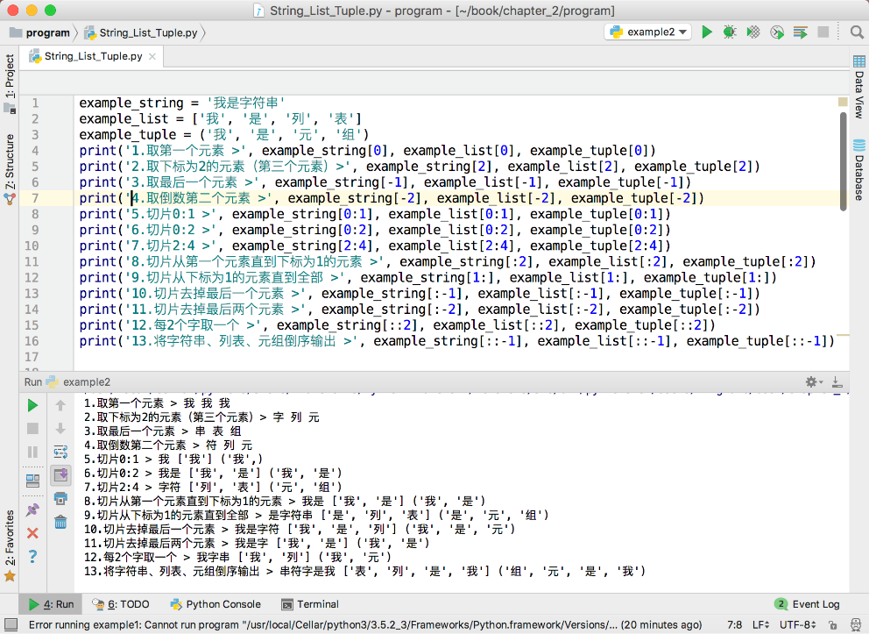
2.3.3 数据的读取
之所以要把字符串、列表和元组放在一起介绍，是因为可以使用完全一样的方式从这3个数据结构中读取数据，如图2-23所示。
图2-23 字符串、列表和元组的读取方法完全相同

Slide 46
1．指定下标
在大多数编程语言里面，下标都是从0开始的，Python也不例外。第0个元素就是指最左边的元素。
example_string = '我是字符串'
在字符串中，第0个字符是“我”字，第1个字符是“是”字，以此类推。
example_list = ['我', '是', '列', '表']
在列表中，第0个元素是“我”字，第1个元素是“是”字，以此类推。
example_tuple = ('我', '是', '元', '组')

Slide 47
在元组中，第0个元素是“我”字，第1个元素是“是”字，以此类推。
在这3数据结构中，想取任何一个元素，都可以直接使用：
变量名[下标]

Slide 48
例如：
>>> print(example_string[0])
我
>>> print(example_list[1])
是
>>> print(example_tuple[2])
元

Slide 49
-1表示最后一个元素，-2表示倒数第2个元素，-3表示倒数第3个元素，以此类推，所以：
>>> print(example_string[-1])
串
>>> print(example_list[-2])
列
>>> print(example_tuple[-3])
是

Slide 50
2．切片操作
字符串切片以后的结果还是字符串，列表切片以后的结果还是列表，元组切片以后的结果还是元组。切片的格式为：
变量名[开始位置下标:结束位置下标:步长]

Slide 51
其中“开始位置下标”“结束位置下标”“步长”可以部分省略，但是不能全部省略。这3个参数对应的都是数字。切片的结果包括“开始位置下标”所对应的元素，但是不包括“结束位置下标”所对应的元素。
省略“开始位置下标”，表示从下标为0的元素开始计算。省略“结束位置下标”，表示直到最后一个元素且包含最后一个元素。例如：

Slide 52
>>> print(example_string[1:3]) #读取下标为1和下标为2的两个字符
是字（包括开始位置，不包括结束位置）
>>> print(example_list[:3]) #读取下标为0、1、2的3个元素
我是列
>>> print(example_tuple[2:]) #读取下标为2的元素和它后面的所有元素
元组

Slide 53
省略“开始位置下标”和“结束位置下标”，“步长”取-1，表示倒序输出，例如：
>>> print(example_string[::-1])
串符字是我

Slide 54
3．拼接与修改
字符串与字符串之间可以相加，相加表示两个字符串拼接起来。例如：
>>> string_1 = '你好'
>>> string_2 = '世界'
>>> string_3 = string_1 + string_2
>>> print(string_3)
你好世界

Slide 55
元组与元组之间也可以相加，相加表示两个元组拼接起来。例如：
>>> tuple_1 = ('abc', 'xyz')
>>> tuple_2 = ('哈哈哈哈', '嘿嘿嘿嘿']
>>> tuple_3 = tuple_1 + tuple_2
>>> print(tuple_3)
('abc', 'xyz', '哈哈哈哈', '嘿嘿嘿嘿')

Slide 56
列表与列表之间也可以相加，相加表示两个列表拼接起来。例如：
>>> list_1 = ['abc', 'xyz']
>>> list_2 = ['哈哈哈哈', '嘿嘿嘿嘿']
>>> list_3 = list_1 + list_2
>>> print(list_3)
['abc', 'xyz', '哈哈哈哈', '嘿嘿嘿嘿']

Slide 57
特别的，可以通过列表的下标来修改列表里面的值，格式为：
变量名[下标] = 新的值
例如：
>>> existed_list = [1, 2, 3]
>>> existed_list[1] = '新的值'
>>> print(existed_list)
[1, '新的值', 3]

Slide 58
列表还可以单独在末尾添加元素，例如：
>>> list_4 = ['Python', '爬虫']
>>> print(list_4)
['Python', '爬虫']
>>> list_4.append('一')
>>> print(list_4)

Slide 59
['Python', '爬虫', '一']
>>> list_4.append('酷')
>>> print(list_4)
['Python', '爬虫', '一', '酷']

Slide 60
元组和字符串不能添加新的内容，不能修改元组里面的非可变容器元素，也不能修改字符串里面的某一个字符。
字符串、列表和元组还有一些其他特性，它们之间的互相转化将在爬虫开发的过程中逐渐介绍。

Slide 61
2.3.4 字典与集合
1．字典
字典就是使用大括号括起来的键（Key）值（Value）对（Key-Value对）。每个键值对之间使用英文逗号分隔，每个Key与Value之间使用英文冒号分隔。例如：
dict_1 = {'superman': '超人是一个可以在天上飞的两足兽', '天才': '天才跑在时代的前面，把时代拖得气喘吁吁。', 'xx': 0, 42: '42是一切的答案'}

Slide 62
Key可以使用中文、英文或者数字，但是不能重复。Value可以是任意字符串、数字、列表、元组或者另一个字典，Value可以重复。
可以通过Key来从字典中读取对应的Value，有3种主要的格式：
变量名[key]
变量名.get(key)
变量名.get(key, '在找不到key的情况下使用这个值')

Slide 63
2．集合
集合是使用大括号括起来的各种数据，可以看作没有Value的字典。集合里面的元素不能重复。集合也是无序的。
example_set = {1, 2, 3, 'a', 'b', 'c'}

Slide 64
集合最大的应用之一就是去重。例如，把一个带有重复元素的列表先转换为集合，再转换回列表，那么重复元素就只会保留一个。把列表转换为集合需要使用set()函数，把集合转换为列表使用list()函数：
>>> duplicated_list = [3, 1, 3, 2, 4, 6, 6, 7, 's', 's', 'a']
>>> unique_list = list(set(duplicated_list))
>>> print(unique_list)
[1, 2, 3, 4, 's', 6, 7, 'a']

Slide 65
2.3.5 条件语句
1．if语句
if这个关键字正如它的英文一样，是“如果”的意思，即如果什么情况发生，就怎么样。if的用法如下：
if 可以判断真假的表达式或者是能被判断是否为空的数据结构在表达式的条件为真时运行的代码
所有需要在if里面运行的代码都需要添加至少一个空格作为缩进，一般约定俗成用4个空格，从而方便人眼阅读。一旦退出缩进，新的代码就不再属于这个if。

Slide 66
2．短路效应
（1）在使用and连接的多个表达式中，只要有一个表达式不为真，那么后面的表达式就不会执行。
（2）在使用or连接的多个表达式中，只要有一个表达式为真，那么后面的表达式就不会执行。
这个短路效应有什么作用呢？来看看下面的代码：
name_list = []
if name_list and name_list[100] == '张三':
print('OK')

Slide 67

从一个空列表里面读下标为100的元素，显然会导致Python报错，但是像上面这样写却不会有任何问题。这是因为如果name_list为空，那么这个判断直接就失败了。根据短路效应，取第100个元素的操作根本就不会执行，也就不会报错。只有这个列表里面至少有一个元素的时候，才会进入第2个表达式“name_list[100] == '张三'”的判断。

Slide 68

3．多重条件判断
对于多重条件的判断，需要使用“if...elif...else...”。其中，“elif”可以有0个，也可以有多个，但是else只能有0个或者1个。例如下面的代码：
answer = 2
if answer == 2:
print('回答正确')

Slide 69
else:
print('回答错误')
“if...else...”主要用于非此即彼的条件判断。如果正确就执行第3行代码，如果错误就执行第5行代码。第3行和第5行只会执行其中之一，绝对不可能同时执行。

Slide 70
4．使用字典实现多重条件控制
如果有多个if，写起来会很烦琐，例如下面这一段代码：
if state == 'start':
code = 1
elif state == 'running':
code = 2

Slide 71
elif state == 'offline':
code = 3
elif state == 'unknown':
code = 4
else:
code = 5

Slide 72
使用“if...elif...else...”会让代码显得冗长。如果使用字典改写，代码就会变得非常简洁：
state_dict = {'start': 1, 'running': 2, 'offline': 3, 'unknown': 4}
code = state_dict.get(state, 5)

Slide 73
2.3.6 for循环与while循环
所谓循环，就是让一段代码反复运行多次。
例如把“爬虫”这个词打印5次，读者可能会先写一行代码，然后复制、粘贴：
print('扒虫')
print('扒虫')
print('扒虫')
print('扒虫')
print('扒虫')

Slide 74
但是粘贴完后才发现把“爬虫”写成了“扒虫”，于是又要一行代码一行代码地去修改。这样的写法，不仅增加了大量重复的代码，还会使维护和重构变得很麻烦。为了解决这个问题，就有了循环。在上面的例子中，想把“爬虫”打印5次，只需要两行代码：
for i in range(5):
print('爬虫')

Slide 75
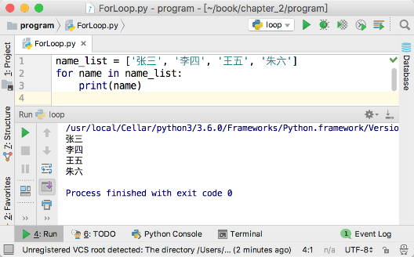
1．for循环
for循环的常见写法为：
for x in y:
循环体
先来看看Python独有的for循环写法。
从“可迭代”的对象中获得每一个元素，代码和运行结果如图2-24所示。
图2-24 读取列表中的每一个元素并打印

Slide 76
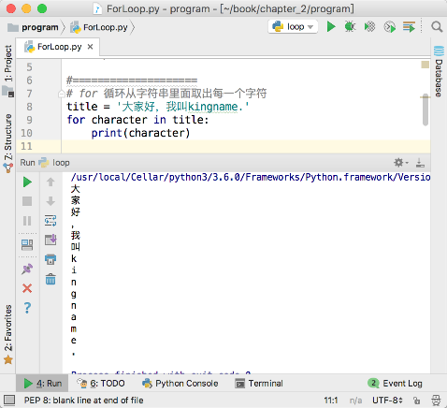
图2-24所示的是for循环从列表中取出每一个元素。将列表换成元组或者集合再运行代码，可以发现效果一样。
for循环也可以直接从字符串里面获得每一个字符，如图2-25所示。
图2-25 for循环读取字符串里面的每一个字符

Slide 77
在做爬虫的时候会遇到需要把列表展开的情况，常犯的一个错误就是把字符串错当成了列表展开。这个时候就会得到不正常的结果。
for循环也可以把一个字典展开，得到里面的每一个Key，如图2-26所示。
这个循环一共进行了3轮，每一轮可以得到字典的一个Key。
再来看看几乎所有编程语言中都有的写法，如图2-27所示。

Slide 78
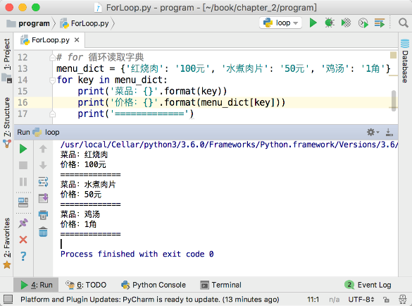
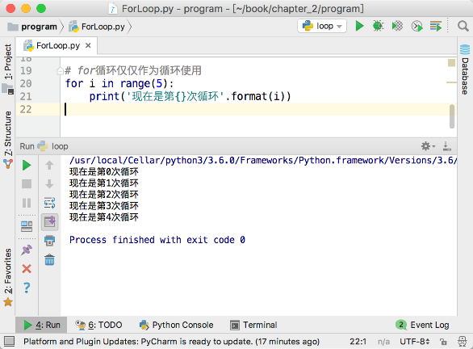
图2-26 for循环获取字典每一个Key 图2-27 最常见的按次数循环

Slide 79
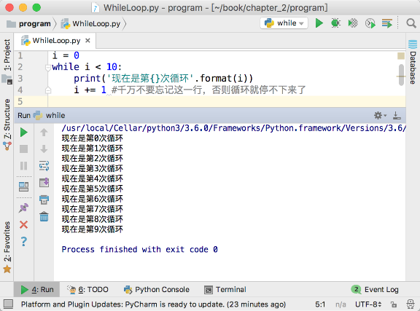
2．while循环
while循环主要用在不知道循环需要执行多少次的情况。这种情况下，要么让程序永远运行，要么在某个特定的条件下才结束，如图2-28所示。
图2-28 while循环运行10次

Slide 80
图2-28中代码的意义为，如果i的值小于10，那么就进入循环，打印一句话，然后让i增加1。使用while循环最常遇到的问题就是循环停不下来。如果忘记让i增加1，那么i就会永远小于10，循环也就永远停不下来了。读者可以把第4行代码注释以后运行，看看会出现什么样的效果。

Slide 81
3．跳过本次循环与退出循环
在循环的运行中，可能会遇到在某些时候不需要继续执行的情况，此时需要使用continue关键字来跳过本次循环。请看图2-29所示的代码运行结果。
当名字为“王五”的时候，跳过后面的代码。continue只会影响到本次循环，后面的循环不受影响。
当遇到某些情况时，需要结束整个循环，这个时候需要使用break关键字。请看图2-30所示的代码。

Slide 82
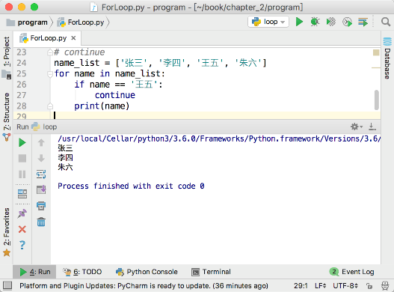
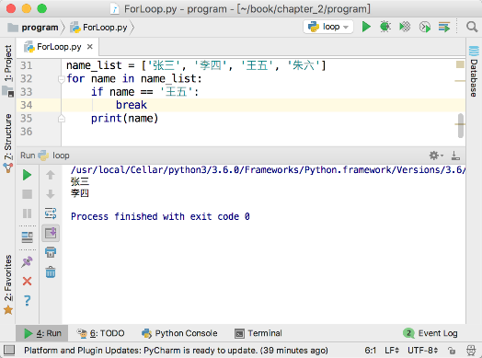
图2-29 使用continue跳过一次循环 图2-30 使用break提前结束整个循环

Slide 83
while循环和for循环在使用continue和break的时候完全相同，请各位读者自行测试。
特别注意：在循环里面还有循环（循环嵌套）的时候，continue和break都只对自己所在的这一层循环有效，不会影响外面的循环。

Slide 84
2.4 函数与类
2.4.1 函数
1．什么是函数
所谓的函数，就是一套定义好的流程：输入数据，得到结果。在现实生活中，函数可以体现在方方面面。对厨师来讲，每一个菜谱都是函数；对农民来讲，每一种种菜的方法都是函数；对建筑工人来讲，每一个结构的修建都是函数；对司机来讲，在不同路线上的驾驶方式也是函数……
两个函数之间可能相互独立，也可能一个函数的输入是另一个函数的输出，也可能在一个函数内部调用另一个函数。

Slide 85
2．函数的作用
例2-1：现在想得到两个房间在不同情况的温度的统计信息，包括这两个房间温度的和、差、积、商、平均数。
（1）不使用函数
（2）使用函数

Slide 86
3．定义函数
在Python里面，可使用def这个关键字来定义一个函数。一个函数的结构一般如下：
def 函数名(参数1, 参数2, 参数3):
函数体第一行
函数体第二行

Slide 87

函数体第三行
…
函数体第n行
return 返回值

Slide 88
一个函数可以有参数，也可以没有参数。如果没有参数，函数名后面为一对空括号。如果函数有参数，参数可以有一个，也可以有很多个，参数可以是任何数据类型的。函数的参数甚至可以是另一个函数。
一个函数有至少一个返回值，可以人为指定返回任何类型的数据。如果没有人为指定，那么返回值为None，返回值的个数可以是一个，也可以是多个。函数的返回值可以是另一个函数。

Slide 89
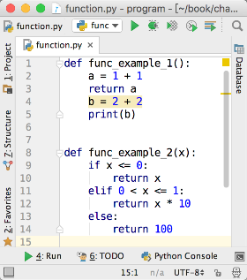
一个函数可以没有return语句，可以有一个return语句，也可以有多个return语句。
图2-31 return后面的代码

Slide 90
下面3种情况是等价的。
（1）没有return。
（2）return（只有return，后面不跟任何变量）。
（3）return None。
在函数中，可以使用return将里面的结果返回出来。代码一旦运行到了return，那么函数就会结束，return后面的代码都不会被执行。

Slide 91
请注意这里“return后面的代码”的真正意思，如图2-31所示。
在图2-31所示的func_example_1()函数中：
b = 2 + 2
print(b)

Slide 92
这两行是return后面的代码，这两行代码是永远不会被执行的。
但是在图2-31所示的func_example_2(x)这个函数中：
elif 0 < x <= 1:
return x * 10
else:
return 100

Slide 93
虽然第10行有一个return，但是第11～14行并不属于“return后面的代码”，因为“if...elif...else...”形成了3条分支，只有每个分支内部的return后面的代码才不会被执行，但是各个分支之间的return是互不影响的。由于代码只能从上往下写，所以第12行虽然写在第10行后面，但是第12行在逻辑上其实是在第10行的旁边，因此第12行是可能被执行的。在逻辑上，每一个分支是并列的，如图2-32所示。

Slide 94
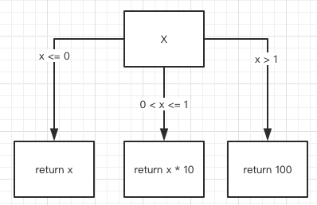
图2-32 分支在逻辑上是并列的

Slide 95
在一个Python工程中，应该保证每个函数的名字唯一。函数体就是这个函数需要执行的一系列操作。操作可能只有一行，也可能有很多行。
一个函数只做一件事情，Python编码规范建议一个函数的函数体不超过20行代码。如果超过了，说明这个函数做了不止一件事情，就应该把这个函数拆分为更小的函数。这也就暗示了在函数体里面也可以调用其他的函数。

Slide 96
4．调用函数
例2-2：接收由用户输入的通过逗号分隔的两个非零整数，计算这两个数字的和、差、积、商，并将结果返回给用户。
问题分析：这个问题其实涉及3个相对独立的过程。
① 得到用户输入的数据。
② 计算两个数字的和、差、积、商。
③ 将结果打印出来。

Slide 97

这3个过程可以定义成3个函数，分别为如下。
① get_input()。
② calc(a,b)。
③ output(result)。

Slide 98
（1）get_input()
这个函数没有参数，它负责接收用户的输入。这里用到了Python的input关键字，这个关键字可以接收用户输入的字符串，并将得到的字符串返回给一个变量。需要注意的是，input返回的一定是一个字符串，所以get_input()这个函数不仅需要接收输入，还需要将输入的形如'10,5'的字符串转换为两个整数：10和5。

Slide 99
（2）calc(a, b)
这个函数只负责计算。对它来说，a、b两个参数就是两个数字。它只需要计算这两个数字的和、差、积、商，并将结果保存为一个字典返回即可。
（3）output(result)
这个函数只负责输出，将result这个字典中的值打印到屏幕上。

Slide 100
代码运行如图2-33所示。
在图中的代码里面可以看到，3个函数是按顺序独立运行的，后一个函数的输入是前一个函数的输出。数据流将3个函数连起来了。再来看图2-34，运行结果和上面的是完全一样的，但是这里演示了在函数里面运行另一个函数的情况。
通过以上示例说明：函数之间可以串行运行，数据先由一个函数处理，再由另一个函数处理；函数也可以嵌套运行，在一个函数里面调用另一个函数。当然，在函数里面还可以定义函数。这就属于比较高级的用法了，这里略去不讲，有兴趣的读者可以阅读Python的官方文档。

Slide 101
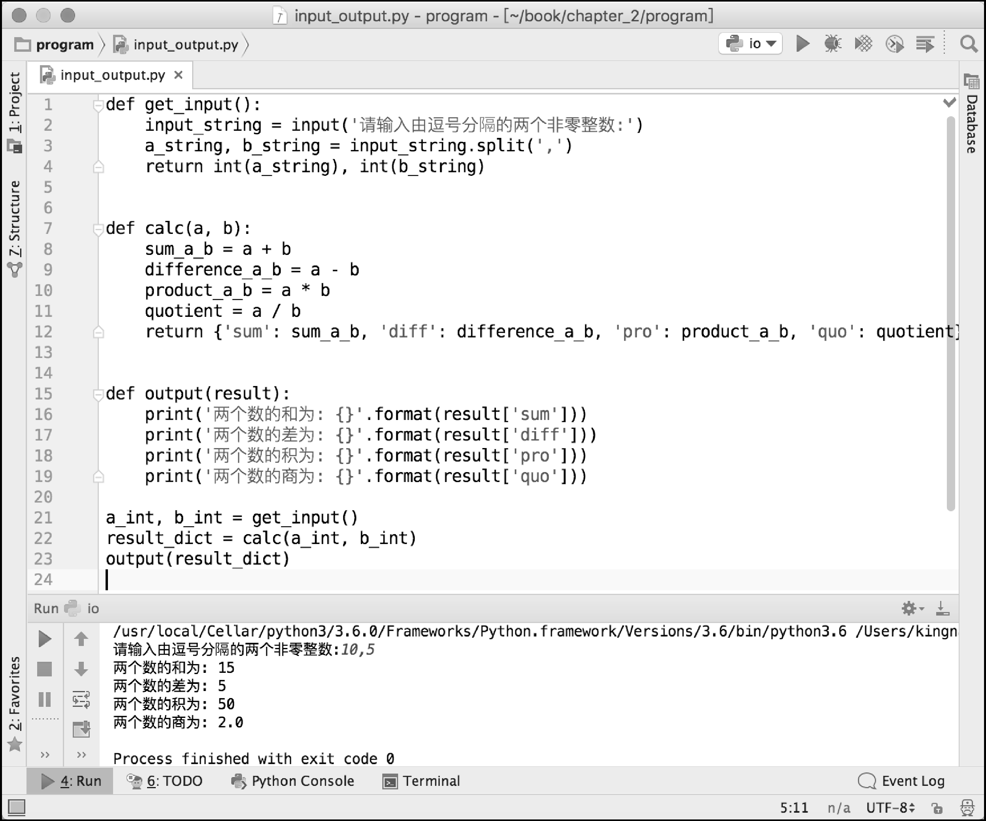
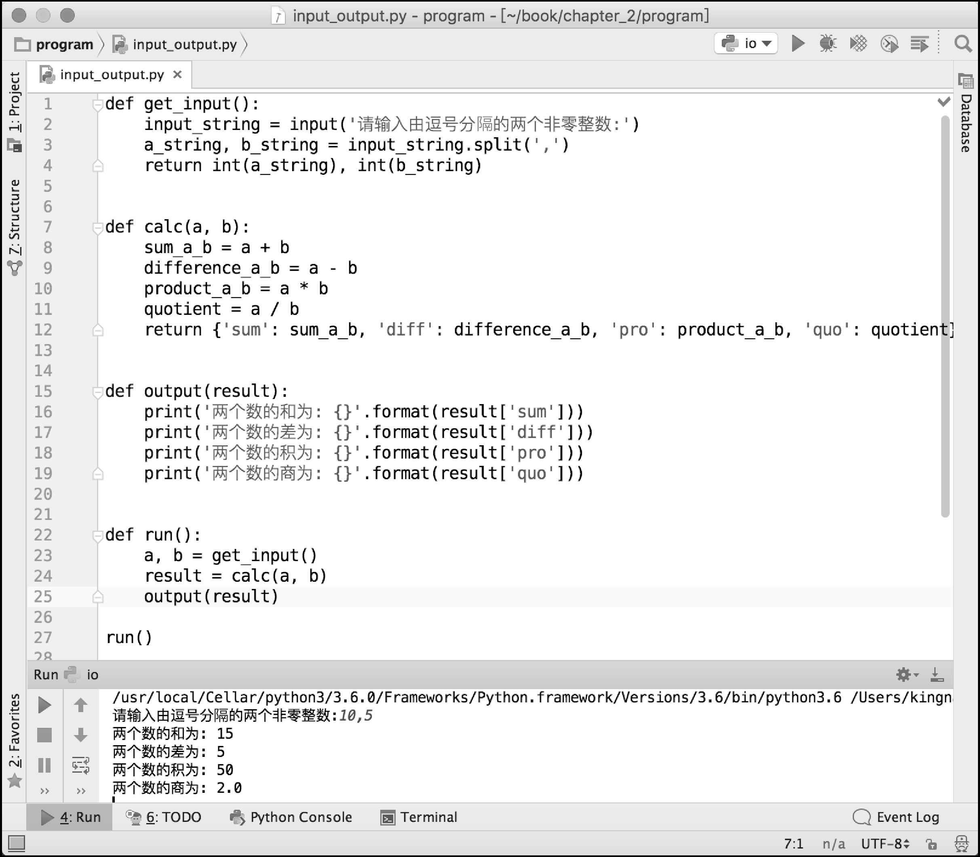
图2-33 顺序执行函数，接收用户输入并计算 图2-34 函数中调用函数，接收用户输入并计算

Slide 102
5．函数的默认参数
如果有参数，定义函数的时候就需要把参数名都写好。有时候会有这样的情况：一个函数有很多的参数，假设有5个参数，其中4个参数在绝大多数情况下都是固定的4个值，只有极少数情况下需要手动修改，于是称这固定的4个值为这4个参数的默认值。如果每次调用这个函数都要把这些默认值带上，就显得非常麻烦。这种情况在Python开发中特别常见，尤其是在一些科学计算的第三方库中。

Slide 103
在这段代码中，两个整数是以英文逗号来分隔的，那么可不可以使用其他符号来分隔呢？来看一下下面这段代码：
def get_input(split_char):
input_string = input('请输入由{}分隔的两个非零整数:'.format(split_char))
a_string, b_string = input_string.split(split_char)
return int(a_string), int(b_string)
来运行一下这段代码，这一次使用#号来分隔，如图2-35所示。

Slide 104
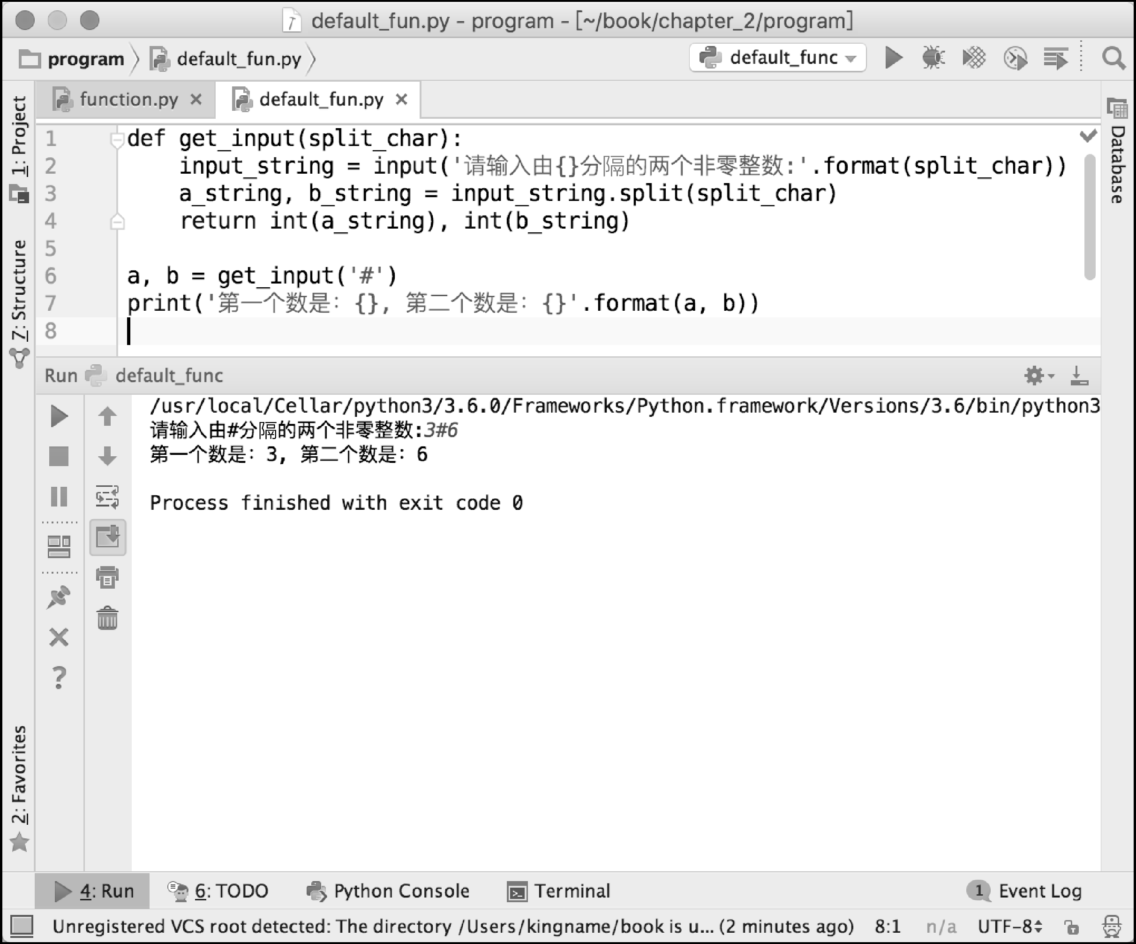
图2-35 使用#号分隔两个数字

Slide 105
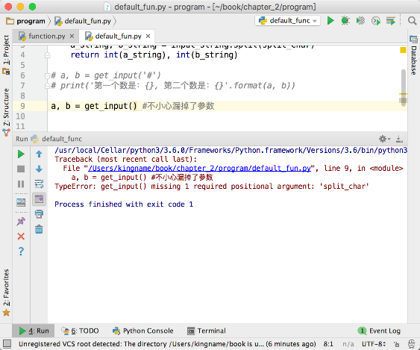
是否可以既能用英文逗号分隔，又可以用#号分隔，并且默认情况下使用英文逗号分隔呢？如果每次调用这个函数的时候都必须写成a, b = get_input(',')，真的很麻烦，而且如果一不小心漏掉了这个参数，还会导致程序报错，如图2-36所示。
图2-36 漏掉了函数参数导致报错

Slide 106
在Python里面，函数的参数可以有默认值。当调用函数的时候不写参数时，函数就会使用默认参数。请看下面的代码：
def get_input_with_default_para(split_char=','):
input_string = input('请输入由{}分隔的两个非零整数:'.format(split_char))
a_string, b_string = input_string.split(split_char)
return int(a_string), int(b_string)
运行效果如图2-37所示。

Slide 107
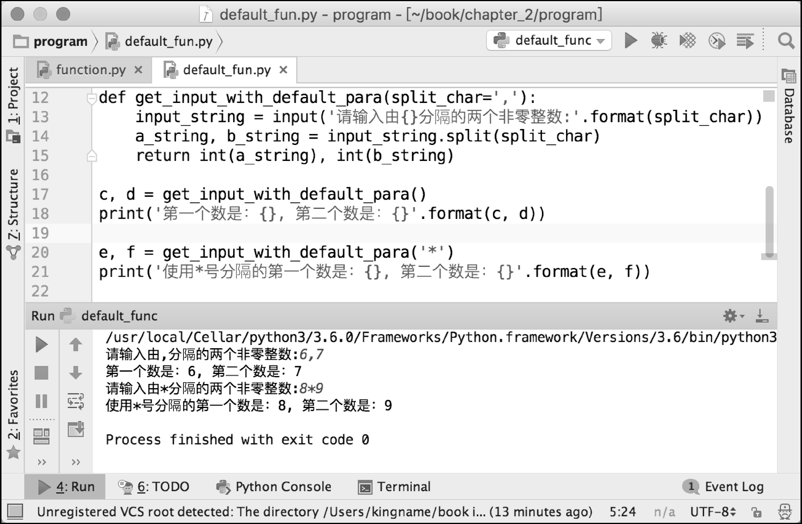
图2-37 调用带有默认参数的函数的运行结果

Slide 108
如果调用函数get_input_with_default_para时不写参数，就会使用默认的逗号；如果带上了参数，那么就会使用这个参数对应的符号来作为分隔符。
函数也可以有多个默认参数，例如如下的代码：
def print_x_y_z(x=100, y=0, z=50):
print('x的值为{}, y的值为{}, z的值为{}'.format(x, y, z))

Slide 109
print_x_y_z(1, 2, 3) #直接写上3个参数，从左到右依次赋值
print_x_y_z(6) #只写一个值的时候，优先赋值给左边的参数
print_x_y_z(y=-8) #也可以指定参数的名字，将值直接赋给指定的参数
print_x_y_z(y='哈哈', x='嘿嘿') #如果指定了参数名，那么参数顺序就无关紧要

Slide 110
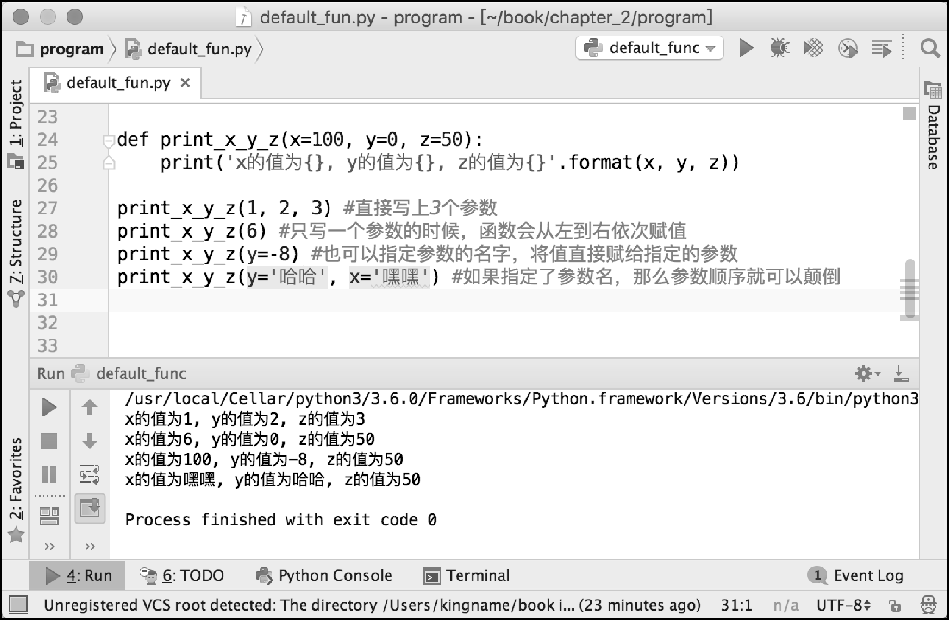
运行结果如图2-38所示。
在调用函数的时候，如果指定了参数名，就会把值赋给这个参数；如果没有指定参数名，就会从左到右依次赋值给各个参数。
图2-38 调用含有多个默认参数的函数的运行结果

Slide 111
6．Python函数的注意事项
（1）函数参数的类型决定了它的作用范围
函数外面的容器类作为参数传递到函数中以后，如果函数修改了这个容器里面的值，那么函数外面的容器也会受到影响。但是函数外面的普通变量作为参数传递到函数中，并且函数修改了这个参数的时候，外面的变量不受影响。
为了更好地理解这段话，请看图2-39的运行结果。在代码中演示的容器类为列表，对字典和集合同样适用。

Slide 112
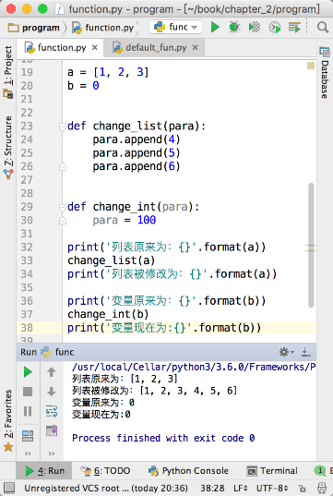
图2-39 函数可以修改容器类的数据 但不能修改普通变量

Slide 113
（2）默认参数陷阱
请看下面的代码，并猜测其输出：
def default_para_trap(para=[], value=0):
para.append(value)
return para

Slide 114
print('第一步')
print('函数返回值:{}'.format(default_para_trap(value=100)))
print('第二步')
print('函数返回值:{}'.format(default_para_trap(value=50)))
实际情况如图2-40所示。

Slide 115
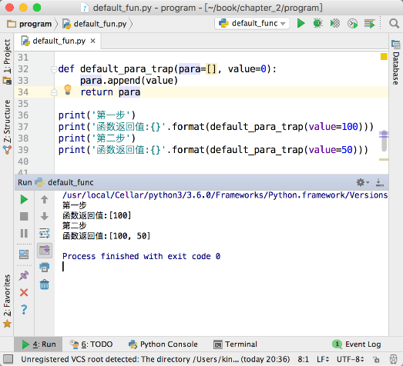
图2-40 实际运行效果

Slide 116
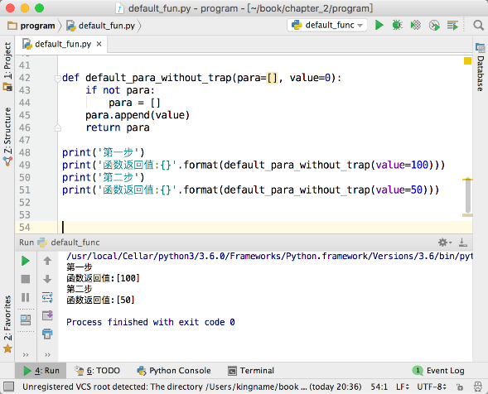
运行结果如图2-41所示。
图2-41 修改后的运行结果

Slide 117
2.4.2 类与面向对象编程
在Python里面，一切都是对象。请看下面的代码：
a = 'abc,def'
a_prefix, a_suffix = a.split(',')
b = [1, 2, 3]
b.append(4)
b.extend([5, 6, 7])
b.pop()
c = {'x': 1, 'y': 2, 'z': 3}
c.get('x')

Slide 118
在上面的代码中，出现了好几个“xxx.yyy('zzz')”形式的语句，其中的“split”“append”“extend”“pop”“get”在面向对象编程中叫作一个对象的“方法”。代码中的“a”“a_prefix”“a_suffix”都是字符串对象，“b”是列表对象，“c”是字典对象。
对象有“属性”和“方法”。“属性”就是描述这个对象的各种标签，“方法”就是这个对象可以做的动作。

Slide 119
对象可以只有属性没有方法，也可以只有方法没有属性。
首先要有类，才能有对象。
所以在Python以及其他支持面向对象的编程语言中，要创建每一个具体的对象，都需要先创建类。

Slide 120
1．如何定义一个类
在Python中使用关键字“class”来定义一个类。类一般由以下元素构成：
类名；
父类；
初始化方法（在有些编程语言中叫作构造函数）；
属性；
方法。

Slide 121
2．如何读懂一个类
首先需要明白一点，是否使用面向对象编程与代码能否正常运行没有任何关系。使用面向对象编程或者使用函数都可以实现相同的功能。区别在于写代码、读代码和改代码的“人”。面向对象编程的作用是方便代码的开发和维护。

Slide 122
那么如何阅读一个使用面向对象思想开发的程序呢？基本思路如下。
① 这个类有哪些属性（看外貌）。
② 这个类有哪些方法（能做什么）。
③ 这些方法在哪里被调用（做了什么）。
④ 这些方法的实现细节（怎么做的）。

Slide 123
2.5 阶段案例——猜数游戏
2.5.1 需求分析
使用Python开发一个猜数小游戏。在游戏中，程序每一轮会随机生成一个0～1024之间的数字，用户输入猜测的数字，程序告诉用户猜大了还是猜小了。在一定次数内猜对，则本轮用户获胜，否则本轮用户失败。
每一轮开始时，程序会要求用户输入用户名。
程序会一直运行，直到用户输入“3”，停止游戏。在每一轮游戏开始前，输入“1”可以查看用户的输入历史。

Slide 124
1．知识点
（1）随机生成数字，涉及Python的随机数模块。
（2）用户输入数字，程序输出结果，涉及Python的输入及输出模块。
（3）程序会自动开始下一轮，涉及Python的循环模块。
（4）判断用户的输入，涉及Python的条件判断。
（5）查询用户的输入历史，涉及Python的字典和列表。

Slide 125
2．提示
如何判断每一轮猜测多少次以内算猜测成功，多少次以上算猜测失败？
根据二分法的原理，假设答案的范围是M～N，那么最多猜测log₂(M+N)次就能猜测出正确答案。在这个案例中，范围为0～1024，以2为底，1024的对数为10，所以最多猜测10次就能得到正确答案。

Slide 126
2.5.2 核心代码构建
def try_to_guess(name, answer):
try_num = 0
while try_num < 10:
guess_answer = int(input('请输入一个数字： '))
if guess_answer < answer:
print('你输入的数字比正确答案小。')
elif guess_answer == answer:
print('回答正确！')
history[name].append('成功')

Slide 127
break
else:
print('你输入的数字比正确答案大。')
try_num += 1
else:
print('猜错次数太多，失败。')
history[name].append('失败')

Slide 128
2.5.3 调试与运行
运行以后的界面如图2-43所示。
输入2继续游戏，进入游戏界面，用户输入数字进行猜测，如图2-44所示。

Slide 129
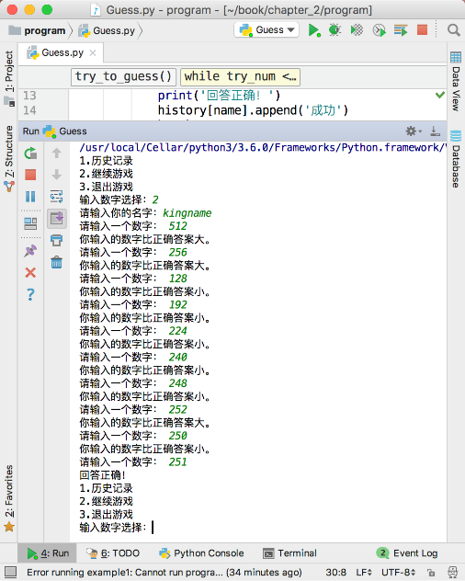
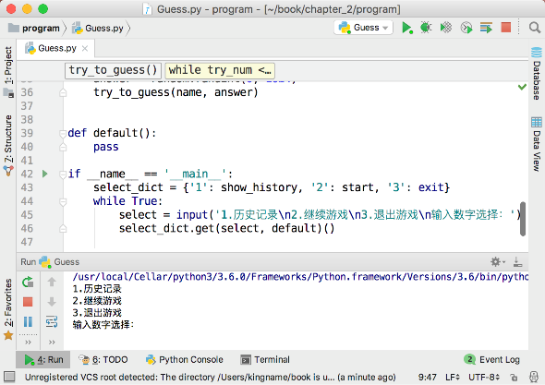
图2-43 猜数游戏的启动界面 图2-44 猜数游戏的进行画面

Slide 130
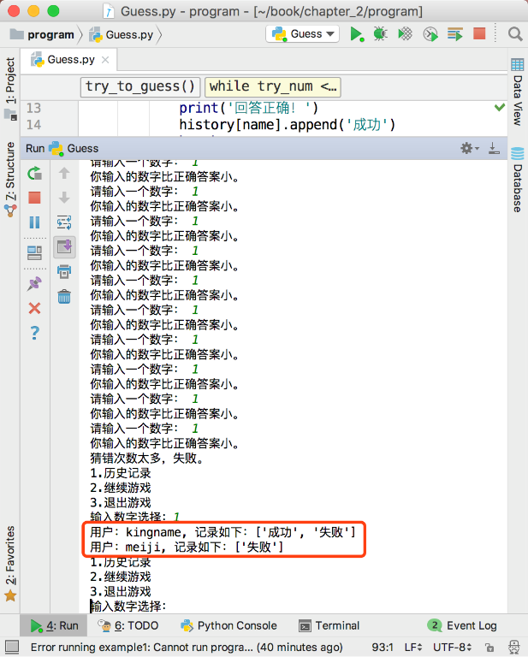
猜测完成以后，无论成功还是失败，都重新开始游戏。多次游戏以后，输入1可查看历史记录，如图2-45所示。
图2-45 查看游戏历史记录

Slide 131
2.6 本章小结
本章首先讲解了Python在Windows、Mac OS和Linux中的安装，以及Python集成开发环境PyCharm的安装和使用。然后讲到了Python的基础知识，包括Python的基本数据结构和基本控制结构。最后讲到了函数和面向对象编程。这些基本概念是学习爬虫的基石，只有牢牢掌握了Python的基本知识，才能更有效率地开发爬虫。

Slide 132
2.7 动手实践
请修改阶段案例中的程序，实现自定义答案的范围。
提示
在Python 3中计算以2为底的某个数的对数，使用如下两行代码：
import math
max_try_num = math.log2(1024)

